Slide 1


Altinn-kaffe
Status og planer
3. mars 2021
Lars Vegard Bachmann, produkteier

Slide 2
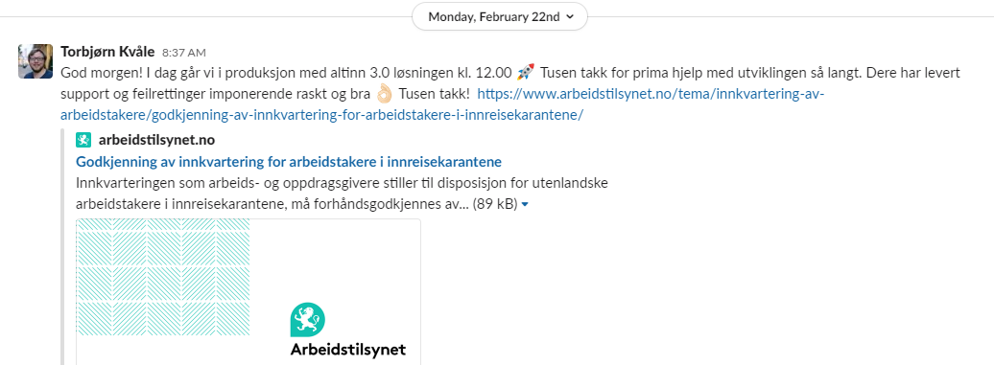
Gratulerer, Arbeidstilsynet!

Slide 3
Jobbet med siden sist
Sidestilte elementer
Utvidet muligheter for søk i innboks (søk på tvers og søk etter referansenummer)
Skiftet font for sluttbrukertjenester
Push av events
eFormidling som oversendingsmåte til tjenesteeier
Datamodellering i Altinn Studio
Etablert endringslogg

Slide 4
Jobber med nå
Dynamikk på sidenivå
Presentasjonsfelter
Fylle ut repeterende gruppe over flere sider (POC)
Cache hvilken side bruker er på
Push av events
eFormidling som oversendingsmåte til tjenesteeier
Datamodellering i Altinn Studio

Slide 5
… og resten av kvartalet
Søk i innboks/arkiv
Tilgangsstyring i Altinn Studio
Sidestilte elementer
Push av events
Presentasjonsfelter
Forbedringer av hjelpetekst-komponent
Dynamikk på sidenivå (jf. sporvalg)
Fjerne app fra miljø

Slide 6
Spørsmål? Kommentarer?
lvb@digdir.no
https://altinnstudio.slack.com

